Slide 1
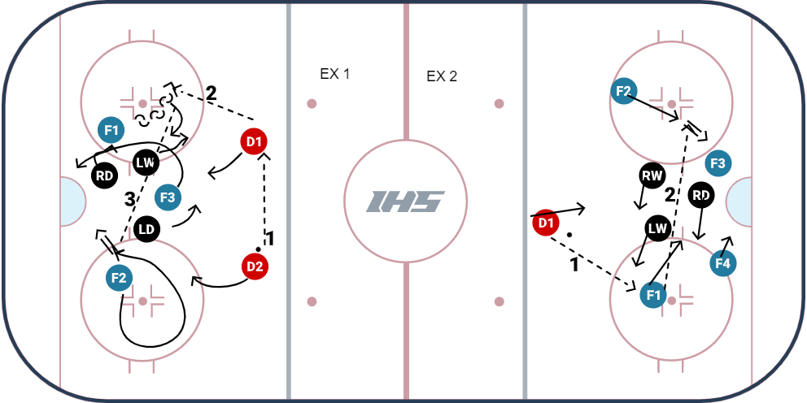
POWERPLAY 5-3
Description
För att få förflyttning på deras 3a är det viktigt att förflytta pucken upp och ner för därefter hitta igenom spel för DIREKT SKOTT
Våga håll i pucken tills 3an är låg för att sen spela upp till "BACK" VÅGA TA AVSLUT
Vid avslut dyker vi 4 st på MÅL.
Draw drills for FREE at IceHockeySystems.com

